Slide 1
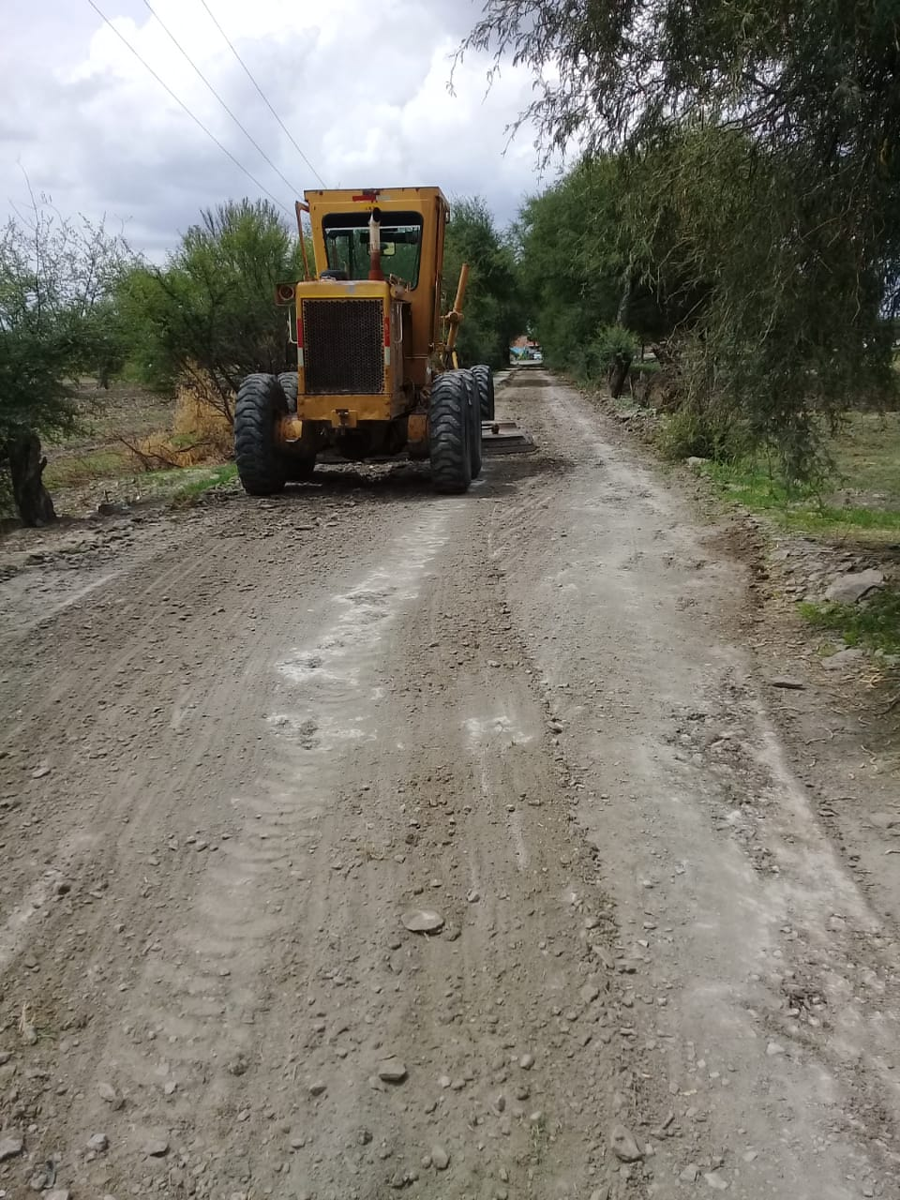
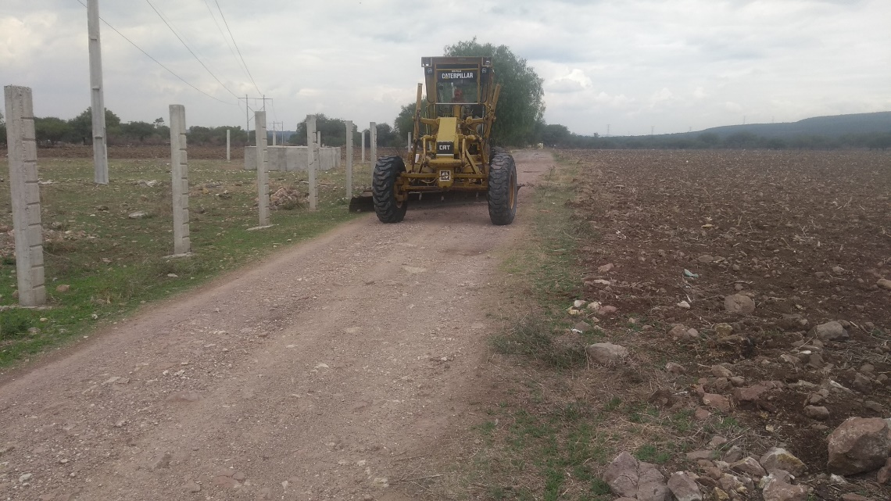
REPORTE MES DE JUNIO
MAQUINARIA
RENIVELACION EN LA COMUNIDAD DE MURALLA DE JESUS DEL MONTE
FECHA INICIO
CONCEPTO
UNIDAD
CANTIDAD
FECHA TERMINO
24/06/2020
CAMINO DE ACCESO
CAMINO A SANTA RITA
M2
M2
7,600
4,050
26/06/2020

